Slide 1
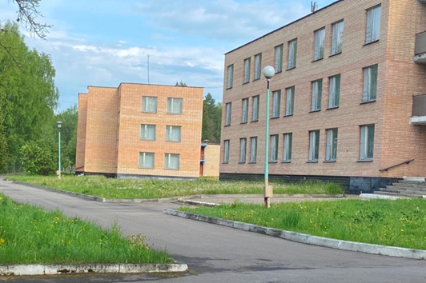
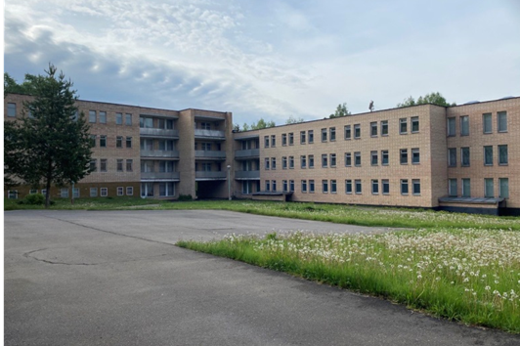
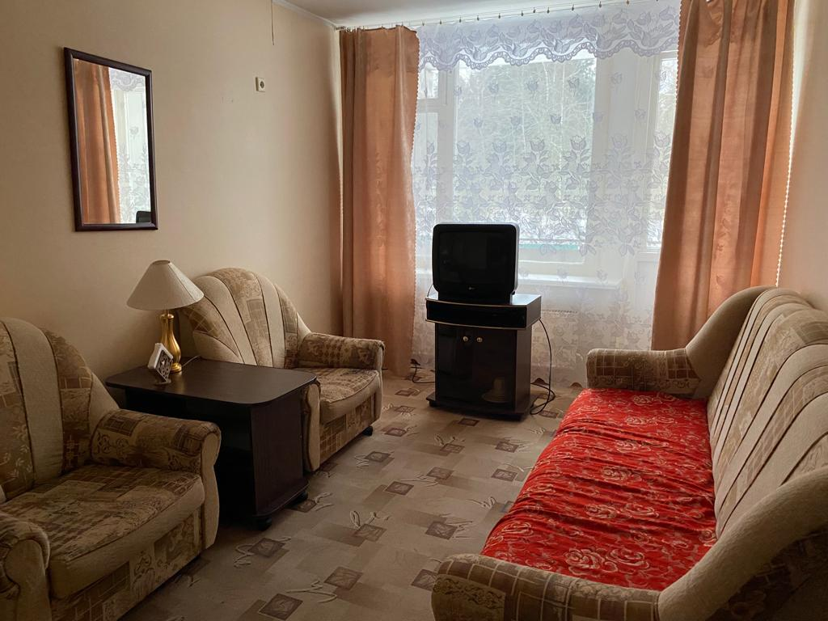
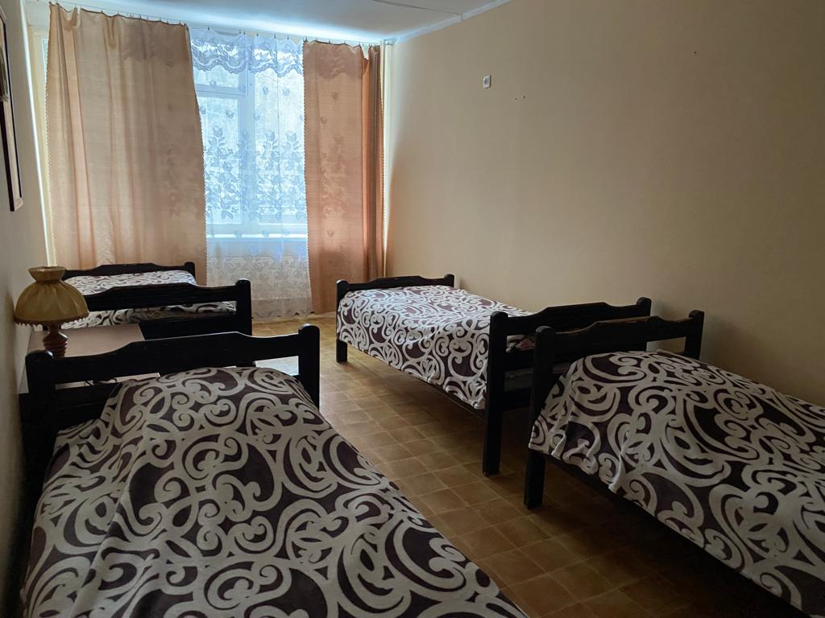
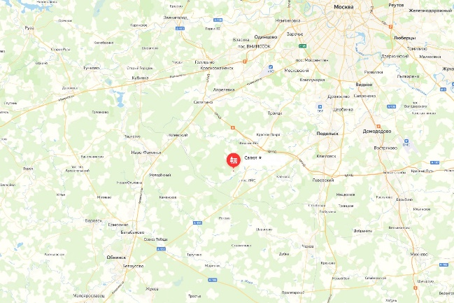
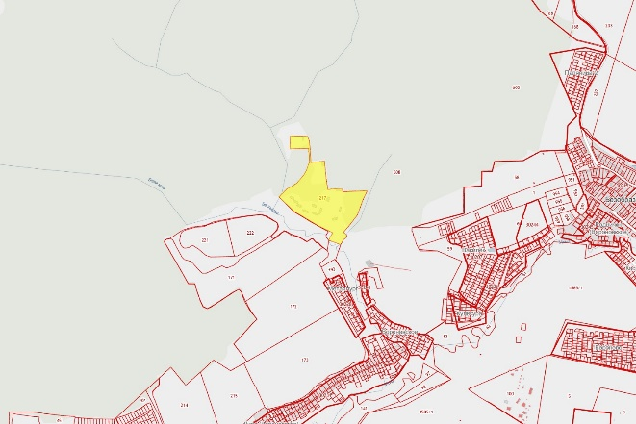
АО «НПЦАП»
БАЗА ОТДЫХА «САЛЮТ», ПРОДАЖА
Расположение актива – г. Москва, вн. тер. г. поселение Вороновское,
кв-л 400, з/у 1
Назначение актива – база отдыха
Площадь земельного участка (ЗУ) – 153 600 кв. м. (кол-во ЗУ – 1)
кадастровый номер – 50:27:0030254:217
Площадь объектов (ОКС) – 9 181,3 кв. м. (кол-во объектов – 18,
в т. ч. здания – 18)
Вид права – собственность
Иное имущество (движимое) – в стации определения
Обременения – нет
Иная значимая информация – техническое состояние удовлетворительное, территория ухоженная, некоторые здания требуют ремонта, целесообразен снос бассейна. Инженерное обеспечение: электричество, водоснабжение (артскважина), водоотведение (очистные сооружения), отопление (газовая котельная).
Способ распоряжения – продажа
Начальная стоимость реализации – в стадии определения
Планируемая дата выставления на торги – II квартал 2024 года
Извещение на электронной площадке – ЭТП ГПБ etpgpb.ru
Контактное лицо –
Щеклеин Александр Вячеславович
раб. телефон: +7 (495) 535-31-59
Коршунова Наталья Викторовна
раб. телефон: +7 (495) 535-39-07
E-mail: otd526_1@npcap.ru
Схема расположения актива
Ситуационный план

Slide 2
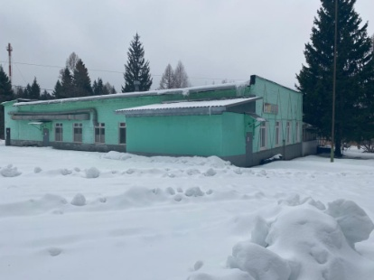
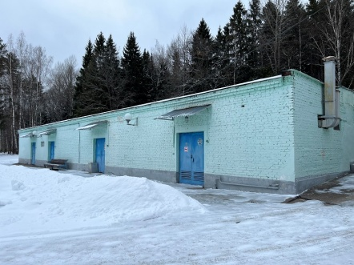
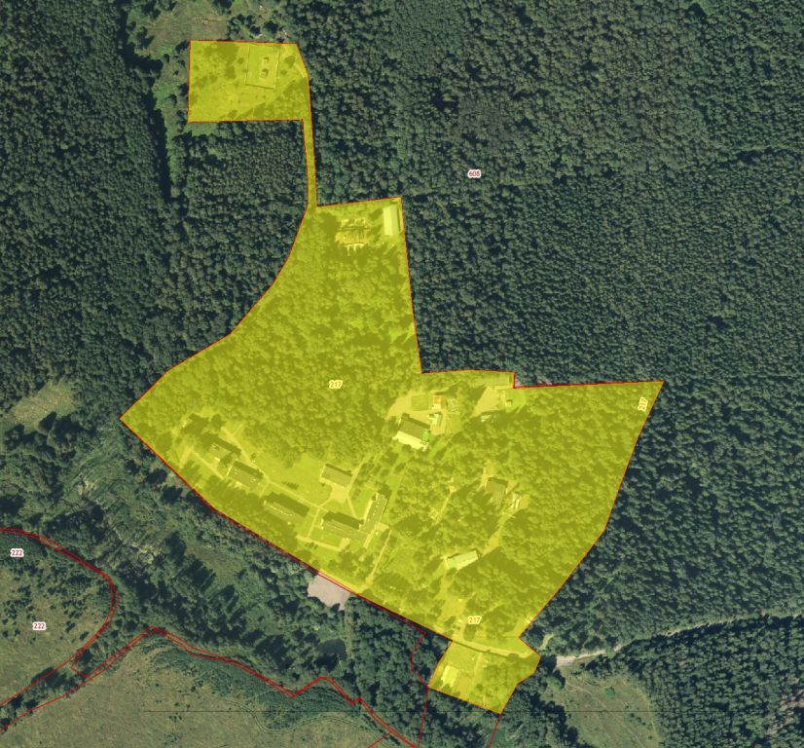
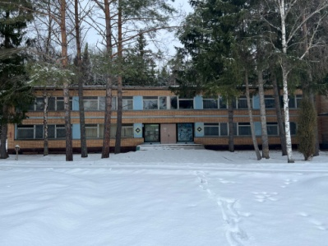
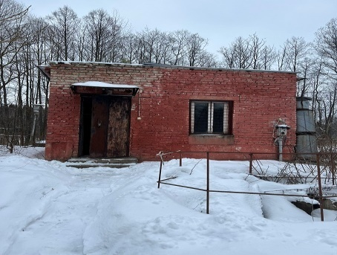
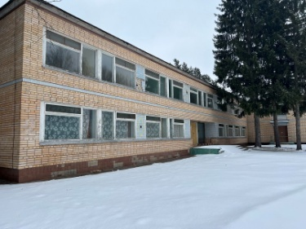
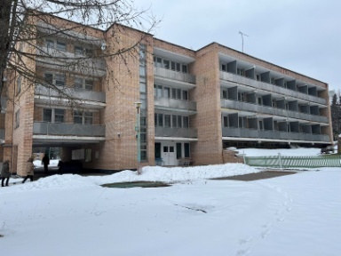
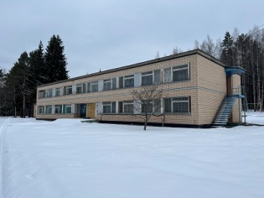
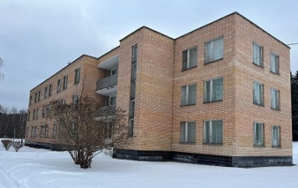
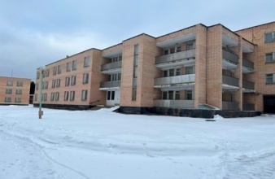
АО «НПЦАП»
БАЗА ОТДЫХА «САЛЮТ», ПРОДАЖА
Столовая
Площадь 691,6 кв. м.
Складской корпус
Площадь 300,3 кв. м.
Спальный корпус № 1
Площадь 638,7 кв. м.
Здание очистных сооружений
Площадь 44,8 кв. м.
Спальный корпус № 2
Площадь 630,8 кв. м.
Спальный корпус № 3
Площадь 658,9 кв. м.
Спальный корпус № 4
Площадь 1 532,3 кв. м.
Спальный корпус № 5
Площадь 1 525,3 кв. м.
Спальный корпус № 6
Площадь 1 496,38 кв. м.

Slide 3
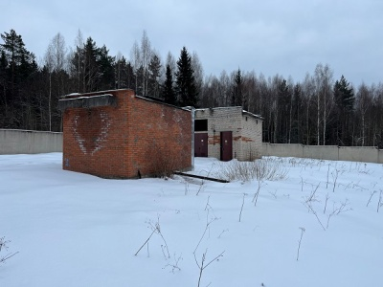
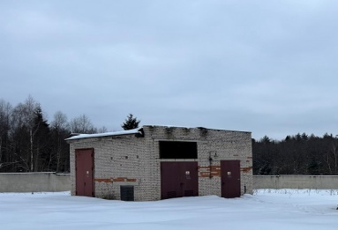
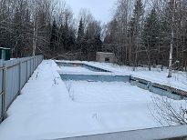
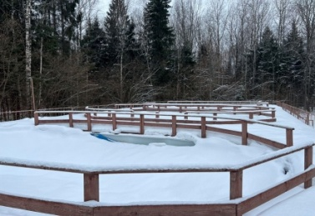
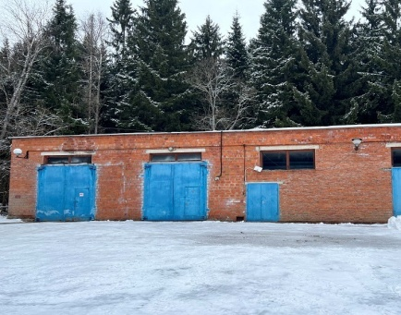
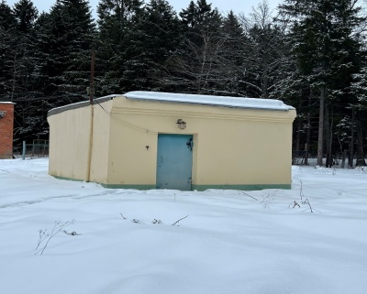
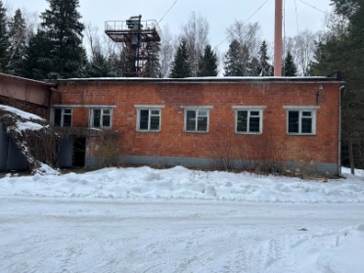
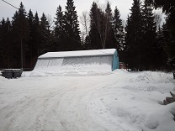
АО «НПЦАП»
БАЗА ОТДЫХА «САЛЮТ», ПРОДАЖА
Артезианская скважина
Площадь 11,4 кв. м.
Здание трансформаторной подстанции № 2
Площадь 24,2 кв. м.
Бассейн
Площадь 414,9 кв. м.
Сборно-разборный Бассейн «Освод-1»
Площадь 341,7 кв. м.
Артскважина насосной станции
1 подъема
Площадь 304,6 кв. м.
Здание трансформаторной подстанции № 1
Площадь 43,2 кв. м.
Здание газовой котельной
Площадь 311,6 кв. м.
Склад типа «Модуль»
Площадь 220,2 кв. м.
Здание насосной станции 1 подъема
Площадь 13 кв. м.

Slide 4
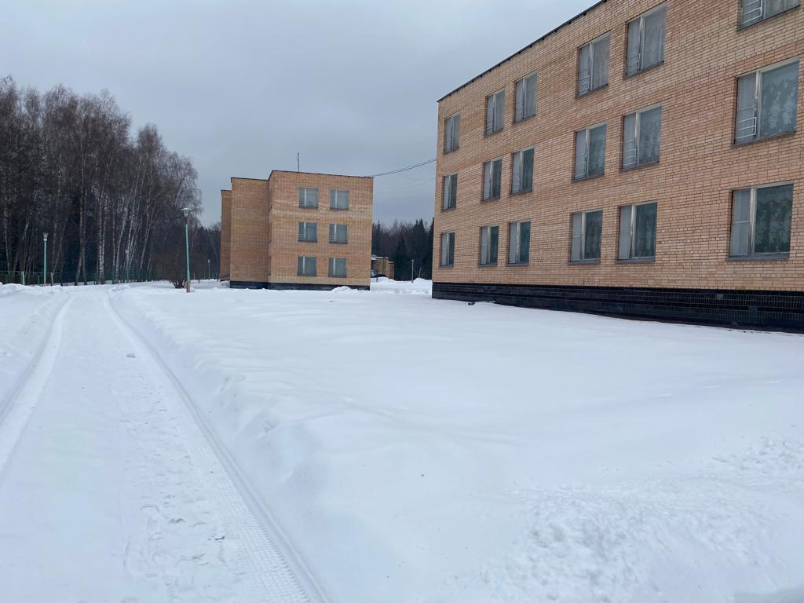
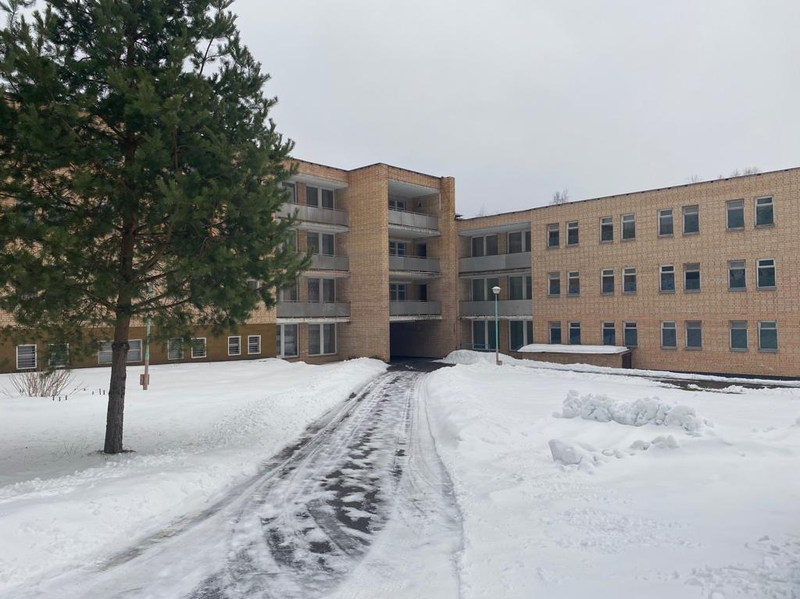
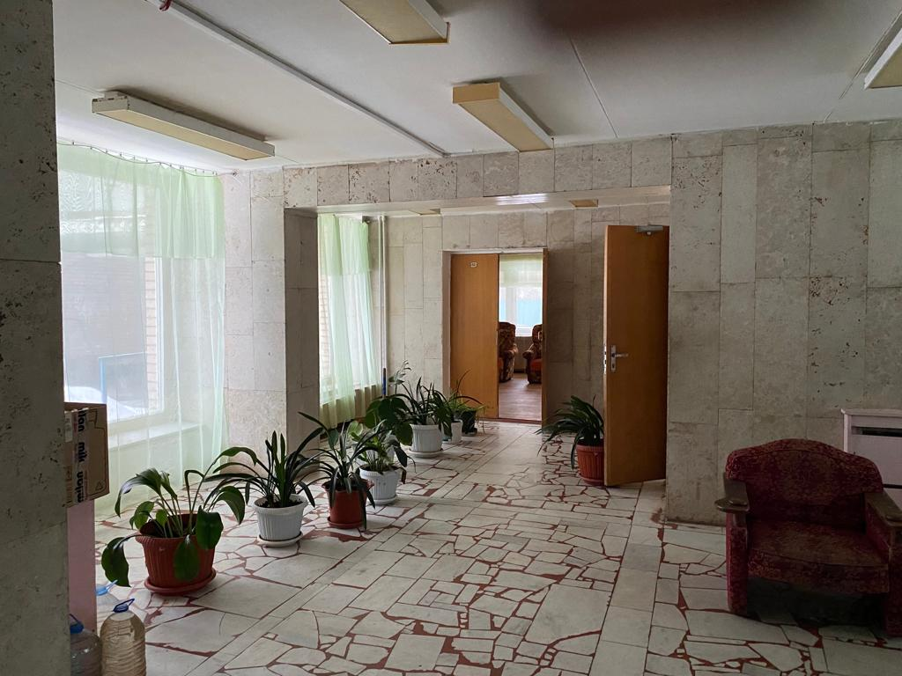
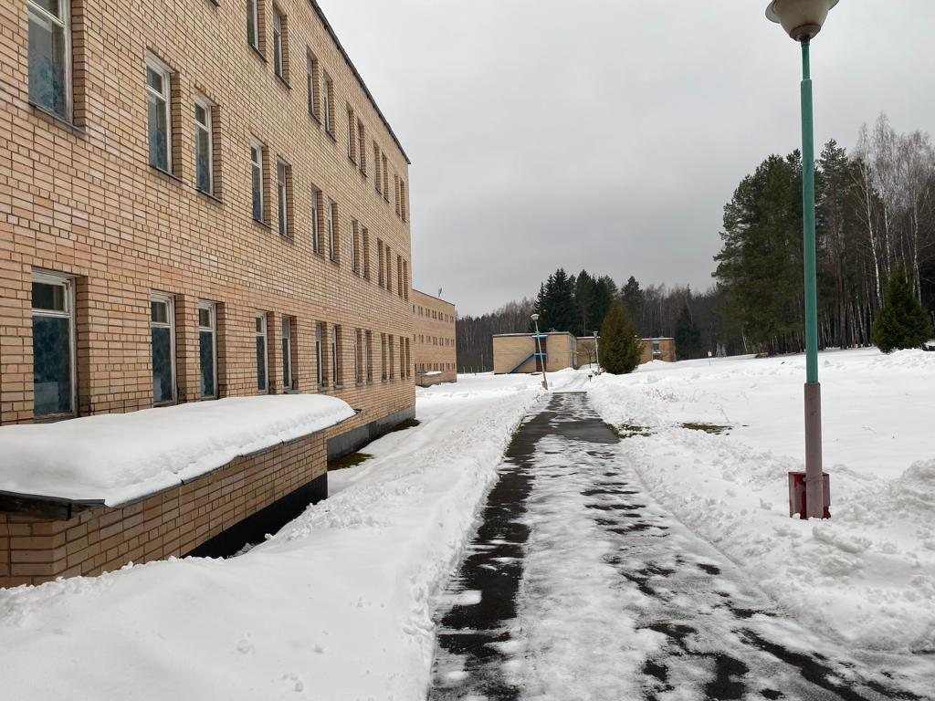
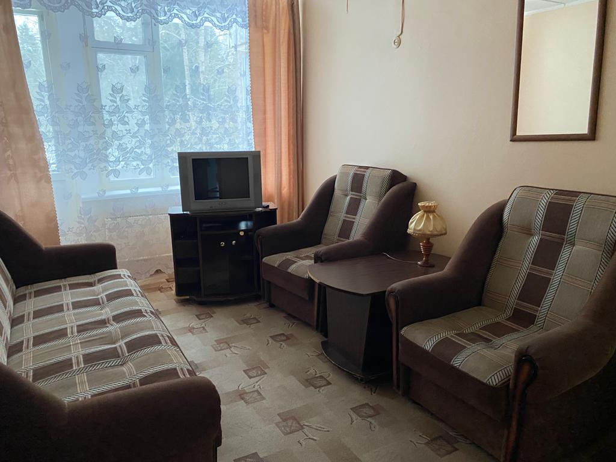
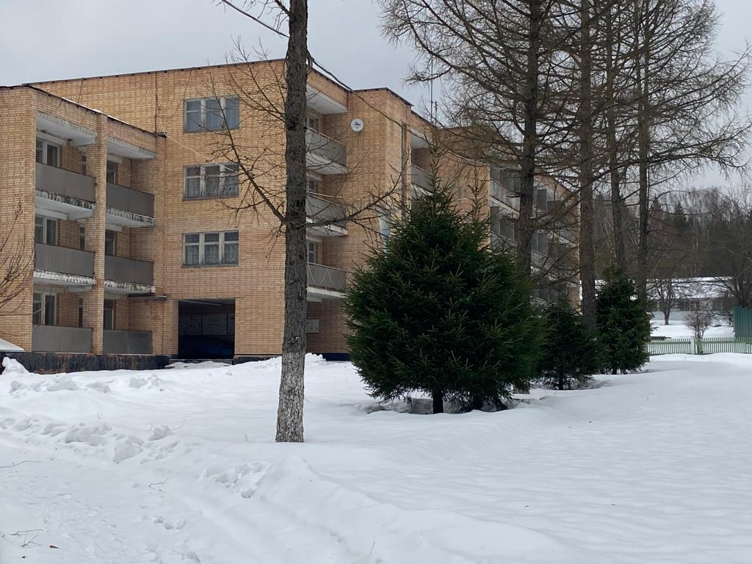
АО «НПЦАП»
БАЗА ОТДЫХА «САЛЮТ», ПРОДАЖА

Slide 5
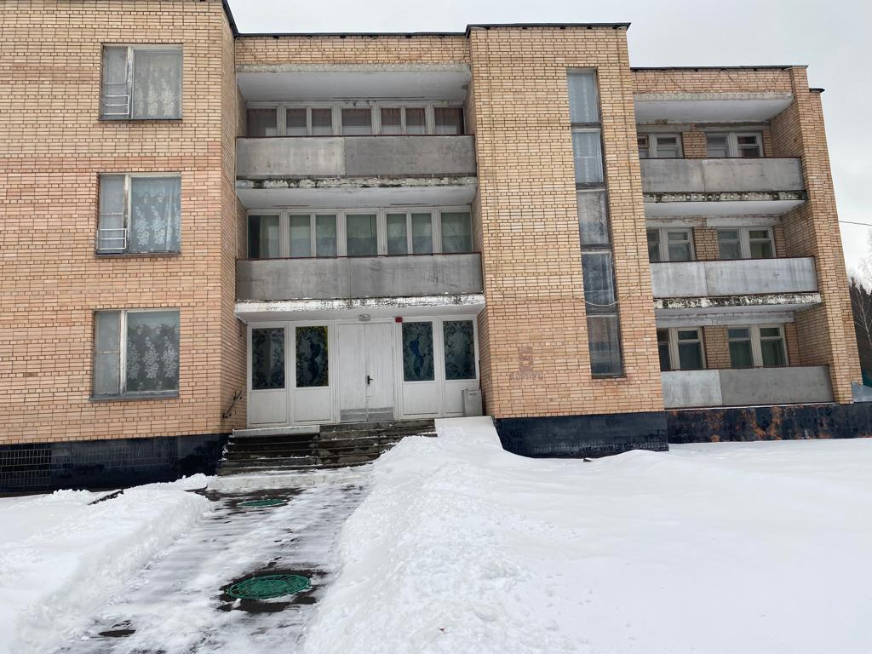
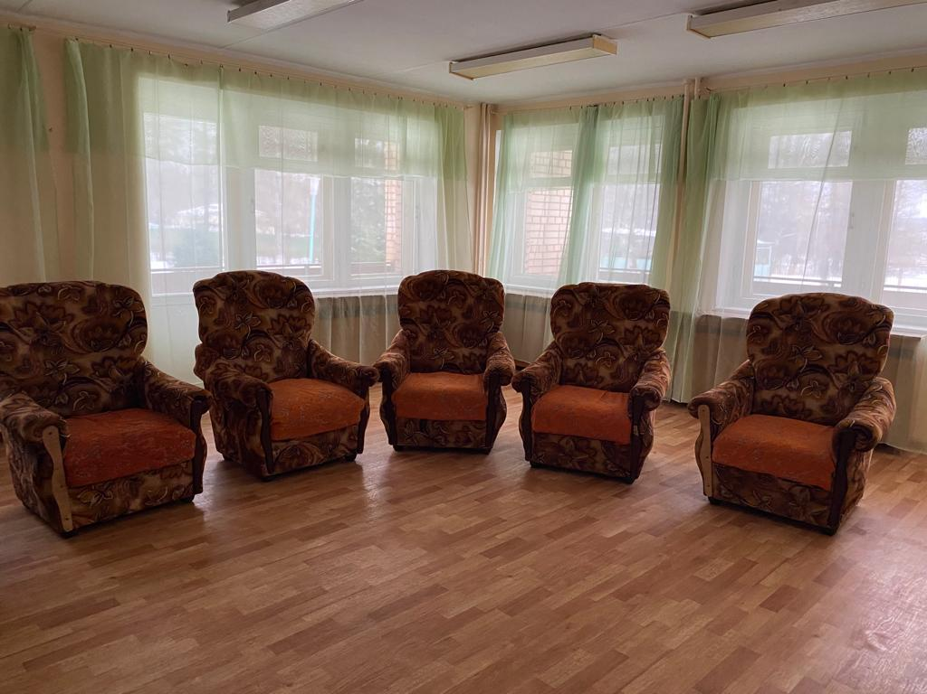
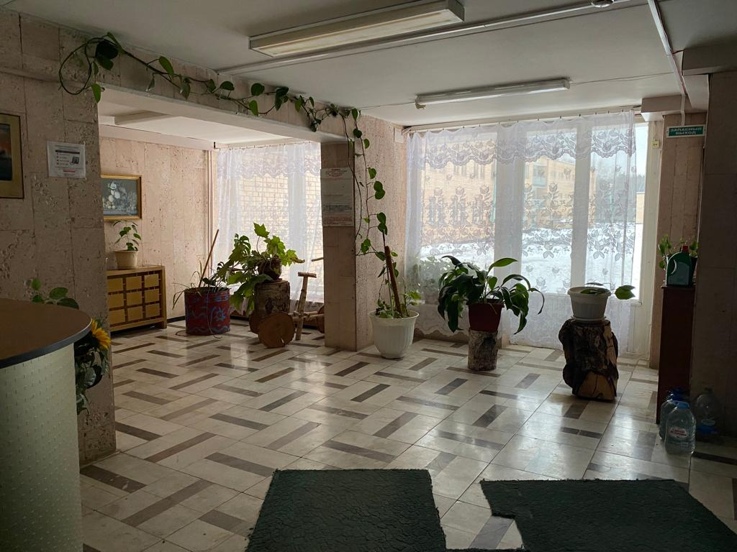
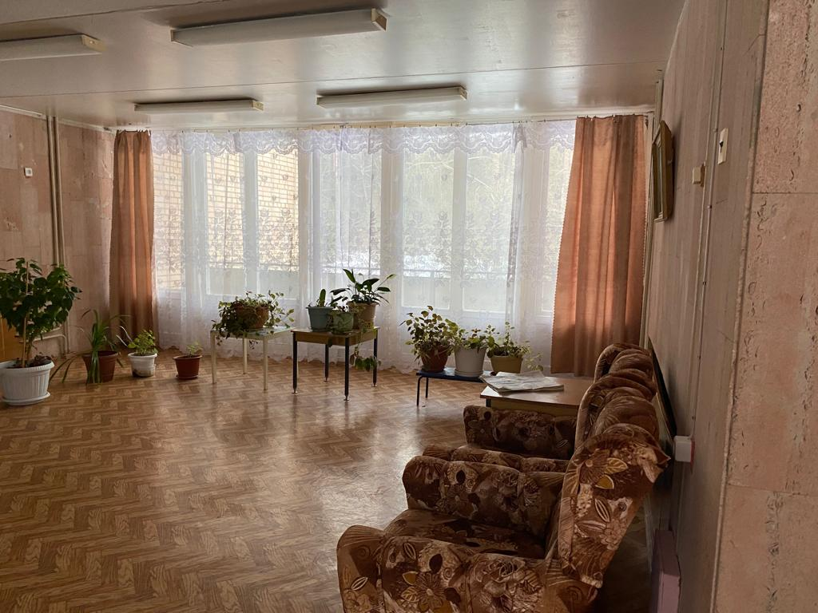
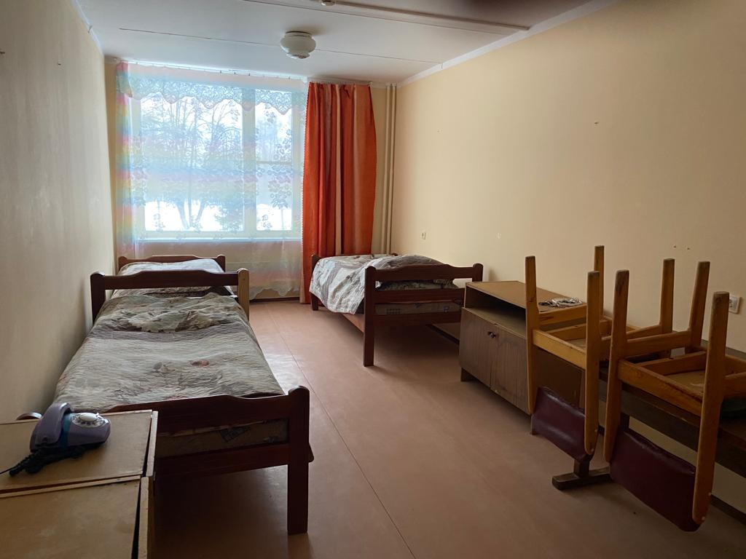
АО «НПЦАП»
БАЗА ОТДЫХА «САЛЮТ», ПРОДАЖА

Slide 6
АО «НПЦАП»
БАЗА ОТДЫХА «САЛЮТ», ПРОДАЖА
Иная значимая информация:
Кадастровые номера объектов, входящих в состав базы отдыха «Салют»:
50:27:0030254:217 - Земельный участок
77:22:0000000:3764 - Здание (Столовая)
50:27:0000000:11016 - Здание (Спальный корпус № 1)
50:27:0000000:11017 - Здание (Спальный корпус № 2)
77:22:0000000:3766 - Здание (Спальный корпус № 3)
50:27:0000000:11019 - Здание (Спальный корпус № 4)
50:27:0000000:7348 - Здание (Спальный корпус № 5)
50:27:0000000:12351 - Здание (Спальный корпус № 6)
77:22:0000000:2666 - Здание (Бассейн)
77:22:0000000:2620 - Здание (Сборно-разборный бассейн «Освод-1»)
77:22:0000000:3765 - Здание (Артезианская скважина)
50:27:0000000:11013 - Здание (Артскважина с насосной станцией 1 подъема)
50:27:0000000:11020 - Здание (Насосной станции 1 подъема)
50:27:0000000:7306 - Здание (Газовая котельная)
50:27:0000000:11018 - Здание (Трансформаторная подстанция № 1)
50:27:0000000:11015 - Здание (Трансформаторная подстанция № 2)
77:22:0000000:2336 - Здание (Склад типа «Модуль»)
50:27:0000000:11012 - Здание (Очистные сооружения)
50:27:0000000:11010 - Здание (Складской корпус)

